Slide 1
子どもの保健
新型コロナ禍の中で 子どもの健康な育ちに向き合う
嘉山 益子

Slide 2
「子どもの保健」で学ぶこと
子どもの特徴について
成人のミニチュア ではありません
成長していく力
子どもの発育について
身体・機能・精神
その観察と評価のしかた
子どもの病気について
日常よく見る病気、知っておくべき病気
病気の予防をめざして よい生活習慣を身につけるよう促す

Slide 3
生活習慣
大人がしていること、大人が繰り返し教えてくれることを
見よう見まねで続けているうちに、
いつの間にか、そうするのが当たり前だと思うようになる
睡眠 食事 排泄 清潔習慣 衣類の着脱・選択 整理整頓
子どもは大人のしぐさや背中を見ています

Slide 4
保健活動は観察と記録から
毎日の観察、定期健診の記録と共有
いつもとの違いに気づく
気づきを共有する
正しい対策を考えるために、正しい知識をバージョンアップし続ける

Slide 5
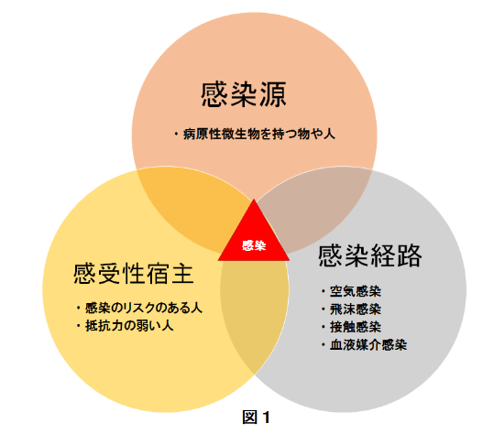
感染症の３要素

Slide 6
感染症の予防
感染源・・・病原体を持つ人や物と接触しないようにする
： 隔離、出席停止
感染経路・・・病原体が入って来る経路を遮断
： マスク、手洗い、換気、消毒
宿主側要因・・・健康状態を良好に保つ
： 睡眠、栄養、運動、精神状態・ストレスマネジメント

